Slide 1

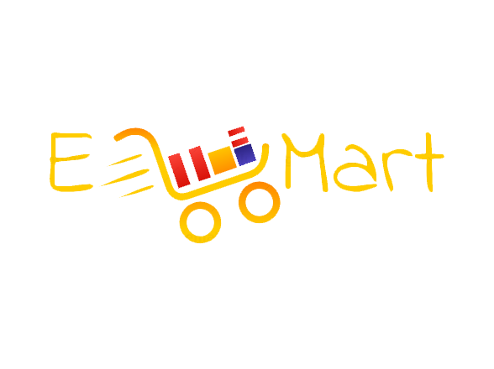
Curso de Sistemas de Informação
Projeto Final de Curso
Equipe: Camila Maria da Costa
Diego Vinícius César do Amaral
Jéssica Souza Pivoto
Marcos Henrique Azevedo P. Júnior
Marcos Paulo Moreno Pereira
2018

Slide 2
Sumário:
Introdução
1.1 Formulação do problema
1. 2 Objetivos
1.3 Justificativa
1.4 Agenda 2030 ONU
Revisão bibliográfica
Processos de gerência de projeto
EzMart/2018

Slide 3
Sumário:
Requisitos funcionais e não funcionais
Artefatos da arquitetura do projeto
5.1 Artefatos da arquitetura do sistema
Casos de Uso – Demonstrações e Testes
Conclusão
Referências
EzMart/2018

Slide 4
Introdução
Segundo Silva e Teixeira (2002, p. 70), a informação tem “papel crescente no presente e no futuro das empresas”. Ela é a principal entrada do processo decisório do qual emanam decisões para os níveis estratégicos, táticos e operacionais que permitem atingir os objetivos de uma organização e a dinamização de suas atividades.
No comércio varejista, as tecnologias de informação apoiam os pequenos, médios ou grandes negócios. Elas podem ser usadas para melhorar o fluxo das informações entre os processos, para a publicidade e propaganda de produtos e serviços oferecidos e, principalmente, para subsidiarem a tomada de decisão de compra de consumidores e clientes.
EzMart/2018

Slide 5
1.1 Formulação do problema
Estabelecimento oferece um serviço de forma descuidada;
Estabelecimento faz promessas sedutoras, estremecendo a confiança do consumidor;
Estabelecimento necessita de melhoria nos processos e no atendimento pessoal;
Queixas como falta de troco, demora em passar o produto, falta de cuidado no manuseio das compras, filas nos estacionamentos e mau humor dos operadores de caixa são comuns entre os consumidores;
EzMart/2018

Slide 6
1.1 Formulação do problema
Estabelecimento oferece poucos tipos de veiculação de informações como promoções, telefones para contato, formas de pagamento e entrega de mercadorias, sendo a mais comum hoje em dia os folders de supermercado.
Observa-se, assim, a necessidade dos supermercados implementar meios para avaliarem continuamente como está a qualidade de seus produtos e também a prestação de seus serviços. E portanto, EzMart é a nova solução para estes problemas.
EzMart/2018

Slide 7
1.2 Objetivos
O objetivo do projeto EzMart é desenvolver um sistema de software, baseado em tecnologias web, a ser utilizado como um canal de comunicação digital entre supermercados e seus consumidores.
Os objetivos podem ser elencados como:
Coletar o feedback dos consumidores em relação à ambiente, limpeza, mercadorias, preços, etc.;
Divulgar aos consumidores preços, ofertas, promoções por meio de propagandas de marketing;
EzMart/2018

Slide 8
1.2 Objetivos
Permitir a comparação de preços de sua lista de produtos em todos os supermercados desejados ou mais próximo do raio de localização do usuário;
Permitir a localização de supermercados de acordo com o raio de distância especificado pelo usuário;
Permitir a criação de listas de compras, que podem ser impressas, direcionadas ou arquivadas.
EzMart/2018

Slide 9
1.3 Justificativa
Projetos que visam desenvolver soluções para o Comércio são relevantes para o país, uma vez que uma vez que as atividades comerciais empregam significativa parcela da população e contribuem, em grande medida, para a composição do Produto Interno Bruto (PIB). Segundo o IBGE (2016), o setor de hiper e supermercados:
É o maior do comércio brasileiro em receita líquida, correspondendo à 12,6% de participação no setor de comércio;
Tem a maior média de empregados por empresa;
Reúne mais de 89 mil lojas estabelecidas no Brasil;
EzMart/2018

Slide 10
1.4 Agenda 2030 ONU
Os objetivos e metas da Agenda 2030 da ONU são integrados e indivisíveis e equilibram as três dimensões do desenvolvimento sustentável: a econômica social e ambiental. Estas metas e objetivos estimulam a ação para os próximos 15 anos em áreas de importância crucial para a humanidade e o planeta. Portanto, EzMart define como sendo metas as mesmas metas e objetivos descritas pela Agenda 2030 da ONU.
EzMart/2018

Slide 11


Prevemos um mundo em que cada país desfrute de um crescimento econômico sustentado, inclusivo e sustentável e de trabalho decente para todos... Um mundo em que o desenvolvimento e a aplicação da tecnologia são sensíveis ao clima, respeitem a biodiversidade e são resilientes. Vamos adotar políticas que aumentem as capacidades de produção, a produtividade e o emprego produtivo; a inclusão financeira;
EzMart/2018

Slide 12
Comprometemo-nos a fazer mudanças fundamentais na maneira como nossas sociedades produzem e consomem bens e serviços.
Temos como meta para este objetivo sustentável:
EzMart/2018

Slide 13
Atingir níveis mais elevados de produtividade das economias por meio da diversificação, modernização tecnológica e inovação, inclusive por meio de um foco em setores de alto valor agregado e dos setores intensivos em mão de obra;
EzMart/2018

Slide 14
Promover políticas orientadas para o desenvolvimento que apoiem as atividades 26 produtivas, geração de emprego decente, empreendedorismo, criatividade e inovação, e incentivar a formalização e o crescimento das micro, pequenas e médias empresas, inclusive por meio do acesso a serviços financeiros;
EzMart/2018

Slide 15
2. Revisão bibliográfica
2.1 PROCESSO DECISÓRIO
Segundo Batista (2004), existem dois elementos fundamentais para a tomada de decisão: os canais de informação e as redes de comunicação. Os canais de informação referem-se aos locais onde se podem retirar os dados que serão utilizados pelas redes, que são responsáveis pela disseminação das informações. Por sua vez, os canais de informação podem ser referenciados como sendo também sistemas de apoio chamados de Sistema de Informação Gerencial (SIG) e Sistema de Apoio à Decisão (SAD).
EzMart/2018

Slide 16
2. Revisão bibliográfica
2.1.1 Níveis de Decisão e os Sistemas de Informação Automatizados
De acordo com Florenzano (2015), para cada nível organizacional existe um tipo de sistema de informação. Os níveis organizacionais podem ser: Estratégico, Tático e Operacional. Dentre os existentes como SIG (Sistema de informação gerencial), SPT (Sistema de processamento de informações), SIE (Sistema de informação executiva), o sistema EzMart baseia-se no sistema SAD (Sistema de Apoio à tomada de decisões).
EzMart/2018

Slide 17
2. Revisão bibliográfica
2.1.1 Níveis de Decisão e os Sistemas de Informação Automatizados
Silva e Teixeira (2002, p.72) denotam que SADs como “sistemas de informações ou modelos analíticos projetados para ajudar a gerenciar profissionais a tomar decisões mais eficazes”. Segundo Chaves e Falsarella (1995), para desenvolver um SAD é necessário construir um ambiente de apoio à decisão.
EzMart/2018

Slide 18
2. Revisão bibliográfica
2.1.2 Tecnologias da Informação que Apoiam a Tomada de Decisão
A tecnologia da informação tem sido intensamente empregada como instrumento para os mais diversos fins. Rossetti e Morales (2007) afirmam que a tecnologia da informação é utilizada por indivíduos e organizações, para acompanhar a velocidade com que as transformações vêm ocorrendo no mundo; para aumentar a produção, melhorar a qualidade dos produtos; como suporte à análise de mercados; para tornar ágil e eficaz a interação com mercados, com clientes e até com competidores.
EzMart/2018

Slide 19
2. Revisão bibliográfica
2.2 SETOR SUPERMERCADISTA
A estrutura do comércio brasileiro é formada basicamente por 3 segmentos de atividades: comércio por atacado, comércio varejista e comércio de veículos automotores, peças e motocicletas. No comércio varejista, uma mercadoria vendida é destinada ao consumidor final, para uso pessoal ou doméstico; e no comércio atacadista, uma mercadoria é vendida destinada ao consumidor intermediário, principalmente, para outros estabelecimentos (IBGE, 2016).
EzMart/2018

Slide 20
2. Revisão bibliográfica
2.2 SETOR SUPERMERCADISTA
De acordo com a Pesquisa Anual de Comércio realizada pelo IBGE em 2016, a participação desses segmentos na receita operacional líquida do Comércio foi assim constituída: 45,3% do atacado, 45,1% do varejo e 9,6% do comércio de veículos. Dentre do segmento varejista, o setor de hiper e supermercados é o que teve a maior receita operacional líquida, com a maior média de pessoas ocupadas por empresa.
EzMart/2018

Slide 21
2. Revisão bibliográfica
2.2 SETOR SUPERMERCADISTA
O setor de supermercados se destaca pelo elevado índice de crescimento nos últimos anos. Em 2016, o faturamento nominal do setor foi de R$ 338,7 bilhões contra R$ 124,1 bilhões em 2006, representando um aumento de cerca de 63,35% em 10 anos (BRADESCO, 2017).
A Figura 1 apresenta as categorias mais vendidas nos supermercados e, que desta maneira, tornam os supermercados um potencial setor em expansão.
EzMart/2018

Slide 22
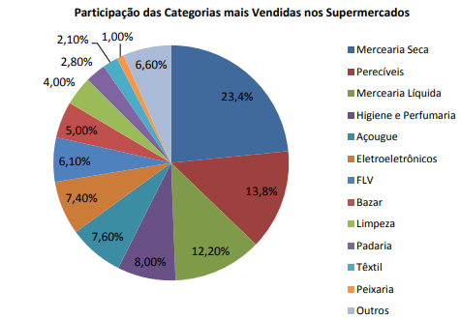
2. Revisão bibliográfica
2.2 SETOR SUPERMERCADISTA
Figura 1 – Categorias mais vendidas nos supermercados
Fonte: ABRAS (2011)
EzMart/2018

Slide 23
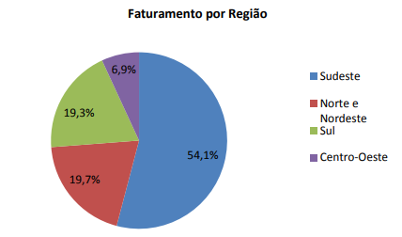
2. Revisão bibliográfica
2.2 SETOR SUPERMERCADISTA
Já o faturamento do setor está distribuído nas regiões brasileiras conforme Figura 2.
Figura 2 – Faturamento por região
Fonte: ABRAS (2011)
EzMart/2018

Slide 24
2. Revisão bibliográfica
2.2 SETOR SUPERMERCADISTA
Segundo a ABRAS (2011), o pagamento mais utilizado ainda é o dinheiro. Contudo, houve um crescimento elevado em outras formas de pagamento, como algumas citadas neste texto e mostradas na Figura 3.
EzMart/2018

Slide 25
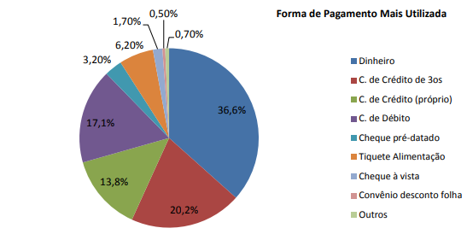
2. Revisão bibliográfica
2.2 SETOR SUPERMERCADISTA
Figura 3 – Formas de pagamentos mais utilizadas
Fonte: ABRAS (2011)
EzMart/2018

Slide 26
2. Revisão bibliográfica
2.2.1 Comportamento do Consumidor no Setor Supermercadista
A Figura 4 mostra os atributos mais citados pelos consumidores para a escolha do local das compras
EzMart/2018

Slide 27
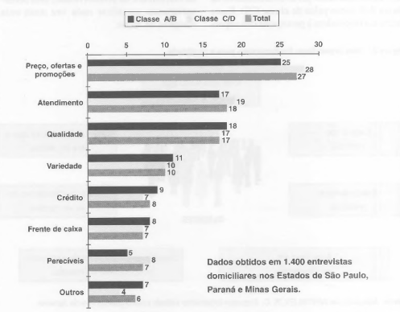
2. Revisão bibliográfica
2.2.1 Comportamento do Consumidor no Setor Supermercadista
Figura 4 – Atributos para escolha do local de compras
Fonte: Rojo (1998)
EzMart/2018

Slide 28
2. Revisão bibliográfica
2.2.1 Comportamento do Consumidor no Setor Supermercadista
Entretanto, caso seja analisado o setor supermercadista de forma geral, verifica-se que grande parte das compras de perecíveis é realizada em açougues, feira ou “sacolões”, conforme mostra a Figura 5.
EzMart/2018

Slide 29
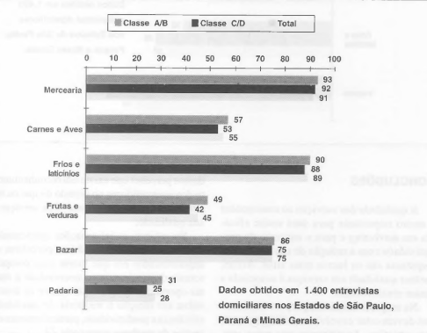
2. Revisão bibliográfica
2.2.1 Comportamento do Consumidor no Setor Supermercadista
Figura 5 – Participação dos supermercados, por seção nas compras dos consumidores
Fonte: Rojo (1998)
EzMart/2018

Slide 30
2. Revisão bibliográfica
2.2.2 Área de Influência do Estabelecimento
No setor varejista, o desempenho de supermercado depende, grandemente, de sua localização, pois a maior parte das vendas de uma loja vem de consumidores e clientes que moram dentro de uma área geográfica relativamente pequena em torno da loja.
Parente e Kato (2001) afirmam que ao investigar onde os clientes estão localizados é possível identificar a dimensão geográfica da demanda de mercado disponível para certa loja.
EzMart/2018

Slide 31
2. Revisão bibliográfica
2.2.2 Área de Influência do Estabelecimento
Segundo a American Marketing Association (AMA) (apud PARENTE; KATO, 2001, p. 47), a área de influência é “uma área geográfica contendo os consumidores de uma empresa particular ou grupo de empresas para bens ou serviços específicos”. Segundo os autores, essa área de influência tem sido estudada há muito tempo por causa de sua importância no desempenho de uma loja, sendo que foi Applebaum, em 1966, que identificou a área de influência de supermercados por meio da técnica de customer spotting ou mapeamento de clientes.
EzMart/2018

Slide 32
2. Revisão bibliográfica
2.2.2 Área de Influência do Estabelecimento
A Figura 6 mostra o mapeamento dos consumidores de acordo com a loja feito por Parente e Kato (2001).
EzMart/2018

Slide 33
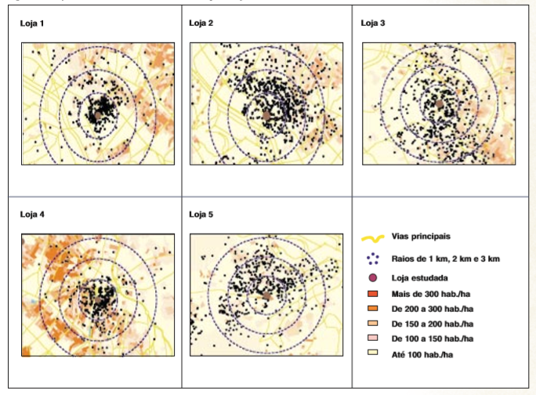
2. Revisão bibliográfica
Figura 6 – Mapeamento dos consumidores em relação às lojas
Fonte: Parente e Kato (2001)
EzMart/2018

Slide 34
2. Revisão bibliográfica
2.2.2 Área de Influência do Estabelecimento
A Figura 11 representa o fenômeno da dispersão dos clientes, indicando a percentagem acumulada de clientes dentro de diferentes raios traçados em torno da loja.
EzMart/2018

Slide 35
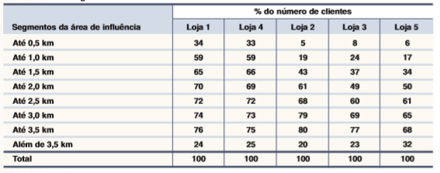
2. Revisão bibliográfica
2.2.2 Área de Influência do Estabelecimento
Figura 7 – Porcentagem acumulada de clientes em raios concêntricos
Fonte: Parente e Kato (2001)
EzMart/2018

Slide 36
2. Revisão bibliográfica
2.2.3 Estratégias de Varejo Omnichannel
De acordo com Belmiro N. João, Ricardo Pastore (2017, p. 1 apud Cummins; Peltier & Dixon, 2014), “na tentativa de definir um modelo operacional, o varejo Omnichannel tem as seguintes características”:
EzMart/2018

Slide 37
2. Revisão bibliográfica
2.2.3 Estratégias de Varejo Omnichannel
Jornadas de compras selecionadas e percorridas pelo próprio consumidor;
Desenvolvimento de canais para atuar em sinergia, ao contrário de canais sendo desenvolvidos isoladamente, do começo ao fim do processo;
Inclusão de canais digitais na oferta da loja como uma extensão física do serviço on-line;
Segmentação complexa de consumidores, não segmentando mais em grupos ou clusters, partindo do pressuposto de que cada indivíduo se envolve com um único canal preferido;
EzMart/2018

Slide 38
2. Revisão bibliográfica
2.2.3 Estratégias de Varejo Omnichannel
Desenvolvimento de uma imagem única e universal e de um portfólio de produtos e serviços que abranja todos os canais, em oposição a canais de marcas diferentes com ofertas distintas;
Aumento da modularização dos serviços para permitir transições de canal em oposição a obrigação a lidar apenas com uma empresa específica (lock-in) para canais individuais;
Desenvolvimento de complementos on-line para serviços baseados no fornecimento de bens físicos.
EzMart/2018

Slide 39
2. Revisão bibliográfica
2.2.3 Estratégias de Varejo Omnichannel
Segundo Belmiro N. João, Ricardo Pastore (2017), a inovação no varejo que passa pela estratégia Omnichannel tem em seu foco centro a proposição de novas e perfeitas experiências aos clientes dos varejistas.
EzMart/2018

Slide 40
3. Processos da gerência de projeto
EzMart/2018

Slide 41
4. Requisitos funcionais e não funcionais
EzMart/2018

Slide 42
5. Artefato para a arquitetura do projeto
EzMart/2018

